Slide 1
Сабақтың тақырыбы:
Біздің мектеп
Нәтиже сабақ

Slide 2
Сабақтың мақсаты:
Біздің мектеп тақырыбының модулі бойнша сан есім мен сын есімдерді еске түсіру. Мәтін арқылы сөздік қорын молайту. Қазақ тілінде оқу, сөйлеу, жазу, аудару дағдыларын дамыту. Оқып жүрген мектептеріне сүйіспеншілік арттыру.

Slide 3
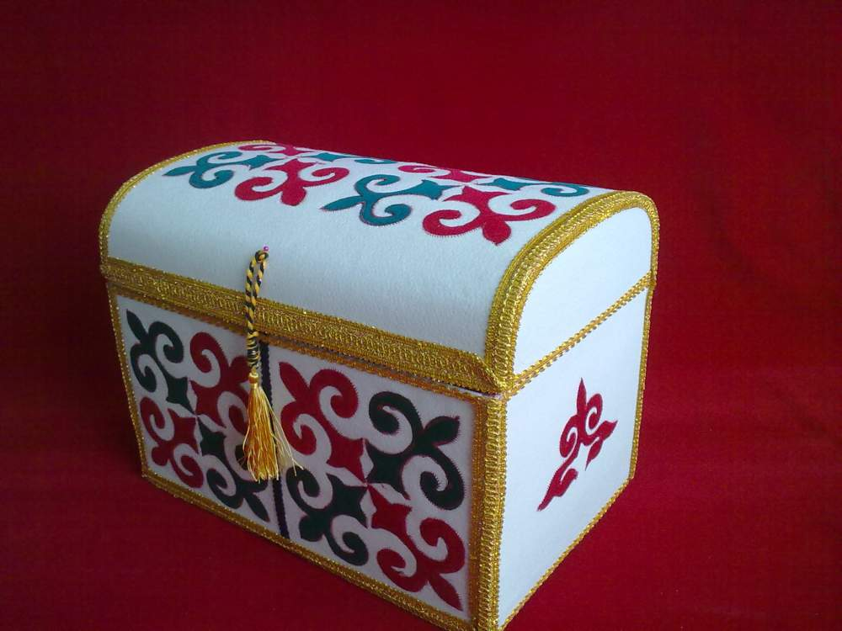
« Оқу құралдары »

Slide 4
Орысша қазақша аудару
Біздің мектеп үш қабатты. Ол үлкен, жарық және таза. Мектепте асхана, кітапхана, бастауыш мектеп, мұражай, мұғалімдер бөлмесі бар. Мектепте екі спорт залы бар.
Кабинет казахского языка на первом этаже. В кабинете есть одна доска, двенадцать парт, три окна. На окнах стоят красивые цветы. В кабинете есть казахские сказки, словори и литература.

Slide 5
« Асхана »

Slide 6
Тәуелдеу
Мектеп
Септеу
Асхана

Slide 7
« Кітапхана »

Slide 8
Кезекші
Дайындаймын картаны,
Сүртем тақта, партаны.
Гүлдерге су құямын,
Қоқыс болса жиямын.
Кезекшімін мен енді,
Тазартамын еденді.
Терезе, есік жуамын,
Шаң – тозаңды қуамын.

Slide 9
« Спорт зал»

Slide 10
Кластермен жұмыс Қалам қандай? Кітап қандай?

Slide 11
« не білдім? »

Slide 12
Сұрақ – жауап:
Біздің мектеп неше қабатты?
Біздің мектепте не бар?
Біздің мектепте неше спорт залы бар?
Біздің мектеп қандай?
Мұғалімдер бөлмесі мен мұражай нешінші қабатта орналасқан?

